Slide 1
讯展云站
企业品牌建设
医疗行业解决方案

Slide 2
目
录
行业概况
运营痛点
解决方案
关于讯展云站

Slide 3
01
行业概况

Slide 4
01
行业类目
预约挂号
医疗教育
健康管理
处方与用药
问诊与医疗社区
互联网医院
...
医生助手
医药电商
互联网医疗主要细分领域

Slide 5
01
行业现状
互联网医疗市场规模大
政策利好，用户习惯养成
细分领域众多
行业良性发展
2020年中国互联网医疗市场规模将近2000亿元，月活用户规模5400万+。
中国医疗机构每月接诊患者超3亿人次，拥有海量在线医疗需求。
自2018年国家印发《关于促进“互联网+医疗健康”发展的意见》以来，互联网医疗得到了长足的发展，特别是疫情期间，互联网医疗在线问诊、医药电商等服务，在减少接触、减轻线下门诊机构压力等多方面发挥了重要作用。
经过多年的发展及疫情的助推，用户对线上医疗服务的使用习惯已形成，2020年在线医疗月活用户峰值超6000万，线上医疗已经成为重要的医疗服务形态。
互联网医疗涉及细分领域众多：互联网医院、在线问诊、预约挂号、患者管理-医生端、医疗资讯、疾病管理、医生交流社区、医药电商B2B、医药电商B2C、医院线上平台、医疗信息系统、医学教育等。
挂号、线上问诊、医药电商为最普及需求场景。
2019年中国互联网医疗市场供给增加、支付能力提升，行业进入良性发展：
资源端：政策推动医疗行业以“互联网+”优化资源配置，提高服务效率
运营端：健全服务体系，变现成为主旋律，B端成为竞争新高地
用户端：诊中诊后需求提升，付费习惯成熟

Slide 6
01
行业趋势
居民医疗保健消费支出推动行业发展
人口老龄化驱动传统医疗转型
A
2019年，中国居民医疗消费支出达到1902.3元，增长率达到12.9%。预计中国居民消费水平和居民人均医疗保健消费支出将保持增长态势，是互联网医疗消费市场扩容的持续动力之一。
B
2019年，我国60岁以上两年人口近2.54亿人，占总人口的18.1%，预计未来十年中国将进入深度老龄化社会。
中国慢性病患者主要集中在60岁以上的老年群体，其健康服务需求日益增加，传统医疗机构面临严峻挑战，从而带动传统医疗机构向互联网医疗方向转型，以满足庞大的市场需求。
互联网医疗健康与多产业融合发展
网民对互联网医疗的接受度渐高
C
医疗健康作为刚需一直是互联网+的重要领域，随着年轻网民的成长，医疗需求增加，C端渗透会持续上升，B端已成为厂商深耕重点。
疫情后，互联网医疗行业被主流所认可，也承认其对于医疗行业的补充作用，这将催生更多与医院、药企、保险公司的B端合作。
D
据艾媒咨询调查统计，近7成的中国网民在疫情期间参与过在线问诊、医药电商或互联网健康咨询等互联网医疗服务，近7成的网民对互联网医疗接受程度有所提升。
疫情使得国家重视互联网医疗的作用，提供政策支持，助力互联网医疗的普及和消费习惯的养成，市场有望进一步扩大。

Slide 7
02
运营痛点

Slide 8
02
运营痛点
由于行业具有的高度专业性，医疗平台和品牌需要有足够的公信力，才能获得患者的信任。而获取患者信任是转化的关键。
转化首购客户的成本远高于老客户的口碑传播。若对老客户无病患关怀以及相应的推广激励.即使治疗效果好，老客户也不愿主动分享。
受医疗行业政策限制，品牌曝光受阻，导致供需医疗资源信息脱节。患者愿意提升医疗付费意愿，却受时空限制，无信息获得渠道。
缺乏系统的病程管理、药品管理、账务管理等。依靠人工记录，不仅耗时费力，且数据易错，后续回查病患档案困难，病患关系维系不够，导致病患流失。
转化难
裂变难
获客难
留存难

Slide 9
02
运营痛点——B/C端客户群体的区分
客户群体为药企/医疗机构/医院等
客户群体为个体消费者
品牌影响：
医疗机构/医院在选择供应商时，往往会选择品牌公信力较强的企业。建设企业官网，塑造品牌影响力尤为重要。
公域获流：
在百度搜索/美团/电商平台等公域流量池获客是企业最重要的获客渠道。打造精美的营销图文是吸引消费者眼球的利器。
客户资源：
维系客户资源是企业盈利的重要渠道。打造销售专业的对外名片，以及移动端CRM客户管理系统不仅能提升销售的专业度，更能塑造企业品牌形象。
客情关怀：
对客户进行客情关怀，提供多样的优惠营销活动维系客户关系，有利于养成客户消费习惯，培养忠实客户。
B端
C端
口碑传播：
数据研究表明，维系老客户的成本远低于获得新客的成本。通过奖励机制激励老客户宣传拉新，不仅可降低获客成本，同时利于品牌宣传，提高口碑度。
内容专业度：
客户在选择供应商时，往往注重供应商能提供的额外服务价值。进行专业的内容运营，可辅助企业机构对客户进行专业的科普及解答，提升品牌竞争力及公信力。

Slide 10
03
解决方案

Slide 11
03
解决方案——针对B端客户
适用群体
针对B端客户，需强化品牌效应，提升内容专业度，获取对方信任感，进而促成转化，有效留存客户。
品牌管理
留存
转化
获客
销售系统
营销活动
云设计
网站
轻应用小程序
公众号助手
轻应用小程序
企业邮箱
销售系统

Slide 12
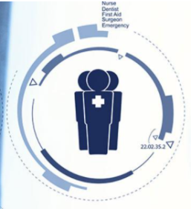
03
解决方案——针对B端客户案例分享
公司名称
A医疗科技有限公司
客户群体
各大医院、私人医疗机构、社区诊所
主营业务
医疗器械：血糖仪、激光治疗仪、麻醉机

Slide 13
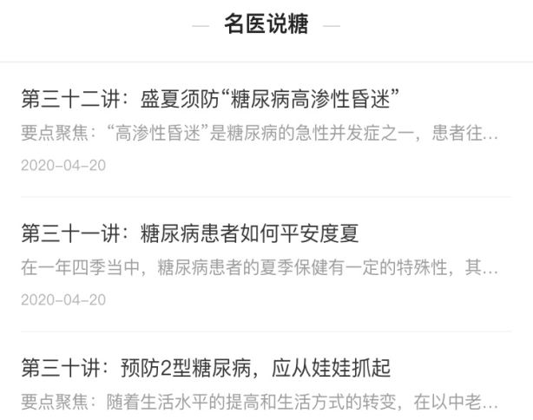
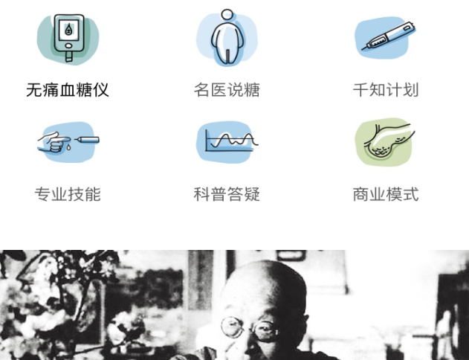
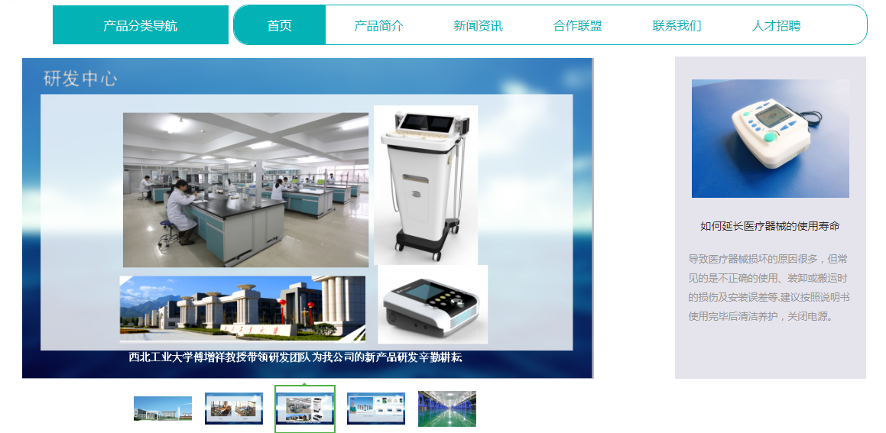
03
解决方案——针对B端客户：A医疗科技有限公司
第一步：获客
（ 网站 轻应用小程序）
A公司使用网站+轻应用小程序，搭建了PC+移动端的三合一企业品牌官网。在官网内进行器械、服务等展示，方便采购商快速了解品牌及产品。
再利用百度SEO、小程序搜索、附近小程序等功能，提高企业品牌曝光度，企业采购员可通过搜索直达服务，提高产品被采购的几率。
第二步：转化
（ 公众号 轻应用小程序）
A公司在官网设置了企业公众号二维码和小程序码，引导采购客户关注企业公众号或跳转小程序，二次植入品牌印象。
A公司在企业公众号上，进行内容运营，发布专业的医疗干货内容，提升企业/机构信任感，并标签化管理采购商，根据客户情况推送文章。当客户认可信任后企业品牌后，直接在小程序下单购买。

Slide 14
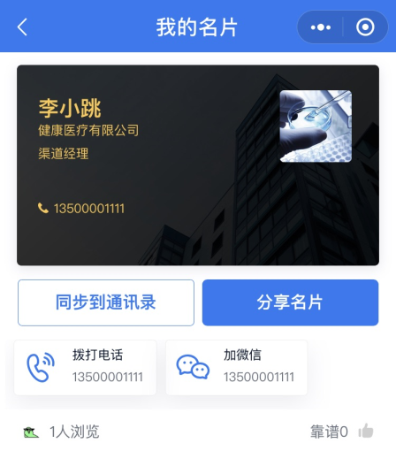
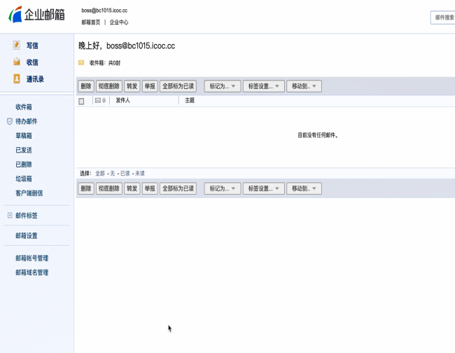
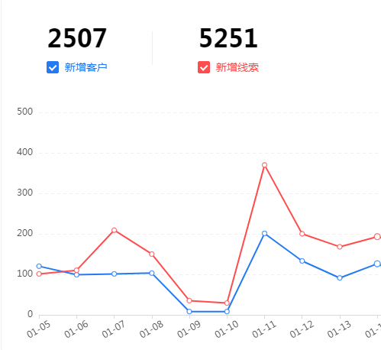
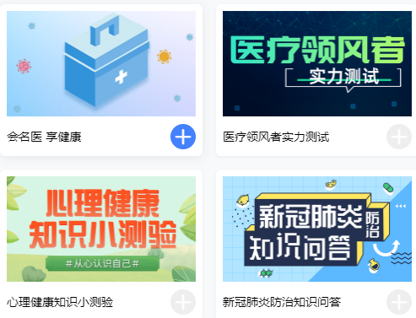
03
解决方案——针对B端客户：A医疗科技有限公司
第三步：留存
（ 销售系统 云设计 营销活动）
做好客情关怀，是留住客户的关键因素。A公司通过销售系统进行客户数据、交易数据管理，随时掌握并跟进客户情况，维系客户关系。
在节日活动、期限节点等时间A公司用云设计+营销活动制作趣味H5，进行品牌宣传、福利活动等营销，多形式高频次触达客户，蓄势品牌影响力。
第四步：品牌管理
（ 企业邮箱 销售系统）
品牌形象需要渗透到企业中。A公司用企业邮箱发送公司内部通知信件。一方面保护了企业内部信息的私密性，另一方面提升了员工的企业归属感，A公司实现了资源利用最大化。
A公司用销售系统打造企业员工对外展示电子名片，不仅提升了企业品牌专业度，又兼顾了品牌宣传，一举两得。

Slide 15
03
解决方案——针对C端客户
适用群体
针对C端客户，需要提供更多可直接触达品牌的渠道，加深品牌认知，并包装利益点，激励用户自发传播，形成口碑效应，带来更多流量。
裂变
留存
转化
获客
网站
轻应用小程序
销售系统
营销活动
网站
轻应用小程序
营销活动
轻应用小程序
公众号助手
轻应用小程序
云设计
营销活动

Slide 16
03
解决方案——针对C端客户案例分享
公司名称
B口腔医疗诊所
客户群体
个体消费者
主营业务
3D种植牙、矫正、牙周病治疗、美白、修复、根管治疗

Slide 17
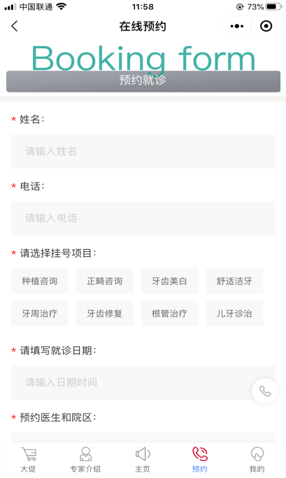
03
解决方案—针对C端客户：B口腔医疗诊所
第一步：获客
（ 网站 轻应用小程序 营销活动 销售系统）
B诊所通过网站+轻应用小程序，打造了多终端、全渠道的企业品牌宣传阵地， 将品牌介绍、服务类目、医师专家等包装展示。同步开启百度SEO、小程序搜索、附近小程序等功能，提高品牌的曝光度、触达用户的几率，获取更多的客户资源。
低成本争取更多流量，B诊所创建H5营销活动，提供优惠券/体验券等作为奖品，分发至朋友圈/社群/公众号等平台进行拉新，为后期转化做基础。
同时，B诊所使用销售系统打造员工电子名片、分享获客文章/海报，随时通过商机雷达掌握更多客户意愿。
第二步：转化
（ 网站 轻应用小程序 营销活动）
B诊所在官网、小程序提供在线预约/产品咨询/报价等服务项目，打破时间、地域等限制，吸引客户咨询，转化成交。同时小程序设置用户注册即可获取新人礼包，激励用户下单成交。
针对营销活动，B诊所设置两种兑奖方式：线上兑奖，引流客户跳转小程序，了解更多服务信息、直接下单购买，完成转化；线下门店兑奖，提高客户进店率，再通过产品及服务进行客户转化。

Slide 18
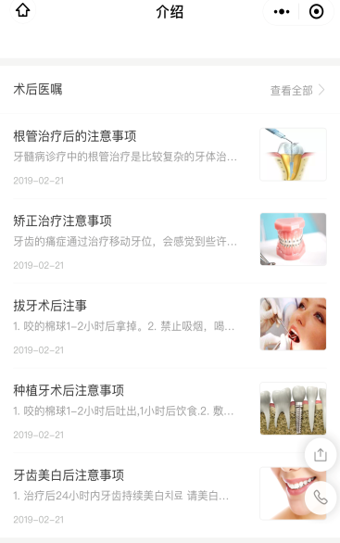
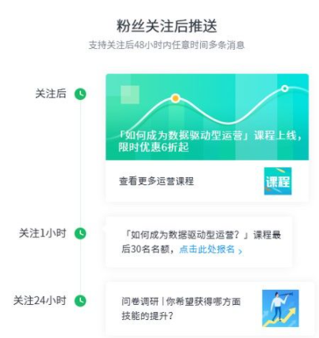
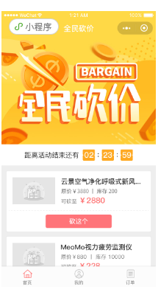
03
解决方案—针对C端客户：B口腔医疗诊所
第三步：留存
（ 轻应用小程序 公众号助手）
B诊所在轻应用小程序上提供治牙方面的健康知识等优质内容吸引客户了解，展示自身品牌的实力度，提高客户对诊所的认知与信任；同时提供知识付费服务，提高变现能力。
日常中，B诊所利用公众号助手，根据粉丝标签，智能推送模板消息，进行客户预约/服务办理/优惠信息等的提醒与宣传，强化与客户的联系，刺激客户回购服务，促进忠实粉丝的养成。
第四步：裂变
（ 轻应用小程序 云设计 营销活动）
B诊所开启轻应用小程序的推广员、集CALL解锁等功能，客户分享好友下单即可获取佣金，激励客户进行分享。一方面好友的口碑传播，更有利于增强新客户对品牌的信任；另一方面扩展裂变渠道、提高裂变效果。
同时，B诊所通过云设计，快速制作精美的宣传推广海报，吸引客户转发朋友圈集赞或完成任务获取对应优惠，并搭配营销活动，如好友拼团/砍价/投票/涨粉等活动，激励客户完成相应游戏、任务，获取折扣优惠、低价服务等奖励，实现裂变获客。

Slide 19
03
解决方案——价格
产品组合套餐
产品 | 版本 | 价格 | 组合原价 | 惊喜活动套餐价
网站 | 至尊版 | 6800元/年 | 23220元/年 | 18800元/年
轻应用小程序 | 至尊版 | 3800元/年
公众号助手 | 至尊版 | 2600元/年
销售系统 | 高级版 | 2980元/年
营销活动 | 至尊版 | 2380元/年
云设计 | 高级版 | 1980元/年
企业邮箱 | 高级版 | 2680元/年

Slide 20
04
关于讯展云站

Slide 21
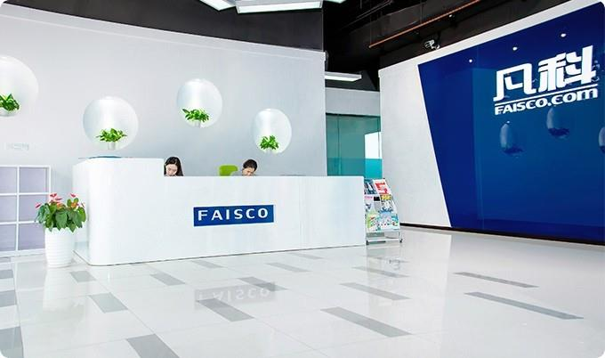
关 于 讯展云站
讯展云站是西安讯展信息科技有限公司旗下的一站式企业建站全网整合营销推广服务平台,自助建站,企业建站,优化推广,小程序商城, 微营销及智能化销售系统一站式服务
讯展云站通过平台化产品为不同领域行业的为中小企业提供一站式企业信息化整体解决方案.助力中小企业数字化经营升级，让经营更简单，高质流量能够给企业带来持续不断的优质营销订单。讯展云站建站服务领域包括网站建设、网站制作、网站建设制作、免费建站、建网站、网络推广、seo整站优化、网站四合一、高端网站建设、高端网站设计、品牌网站定制开发、营销策划推广等网站建设一条龙服务范围，涵盖基础的域名服务、主机服务、网络营销等应用服务，为企业量身打造一个基于搜索引擎的更加全面的搜索营销体系，帮助企业在新的全球化互联网环境中保持优势。

Slide 22
04
产品矩阵
企业建站
海量模板，便捷搭建网站
商城建设
互动营销
轻松打造在线商城
一键创建H5营销活动
H5微传单
企业小程序
全方位覆盖企业宣传场景
三分钟制作专属小程序
云设计
公众号助手
公众号管理工具
简单好用的在线作图工具
门店系统
销售系统
打造智慧门店
销售获客与转化利器
教育系统
一站式招生、运营、管理

Slide 23
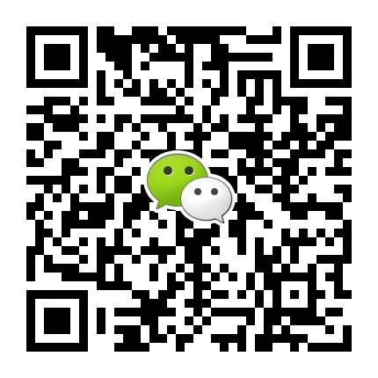
谢谢观看
感谢观看
期待与您的合作
官网地址：www.xunzhanyun.com
联系电话：029-86696770
关注官方公众号
微信咨询

